Slide 1
Волонтёрское сообщество Омской пушкинки
Шарипова Алина Казбековна, куратор волонтёрского сообщества, ведущий библиотекарь ОРЦ ПБ И НЭБ ОГОНБ имени А.С. Пушкина, секретарь омского регионального отделения Всероссийского общественного движения добровольцев «Волонтёры культуры».

Slide 2
Омская государственная областная научная библиотека имени А. С. Пушкина

Slide 3
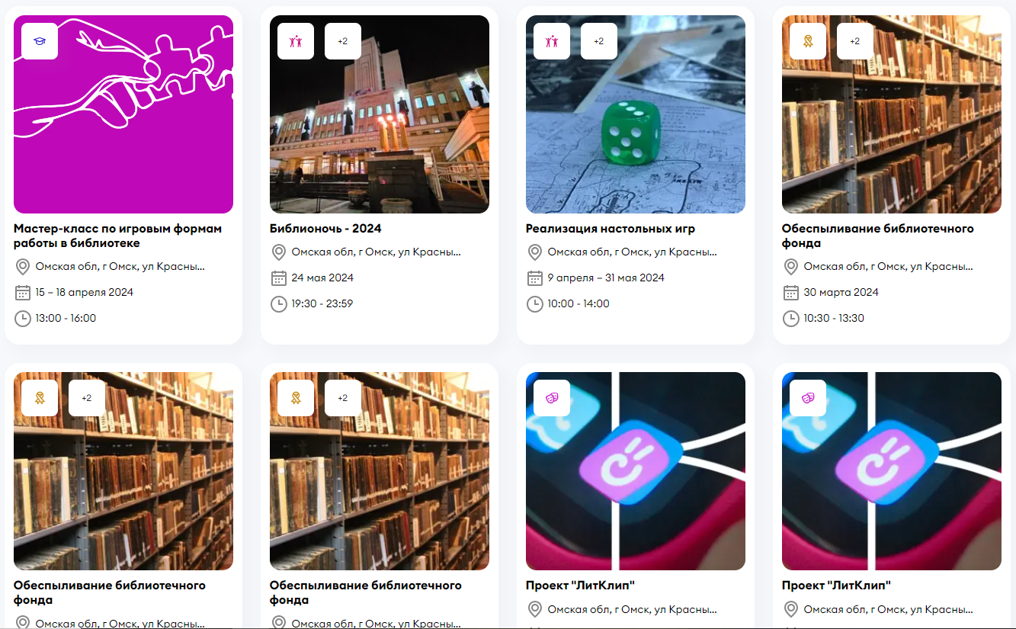

Slide 4
Направление работы волонтёров
Работа с фондом (обеспыливание, сверка, расстановка, перенос)
Проект «ЛитКлип» создание литературных клипов для социальных сетей
Проект «Игровая Мастерская» создание настольных и сюжетно-ролевых игр
Участие волонтёров в масштабных библиотечных акциях в качестве ведущих, ассистентов, фотографов, видеографов и т.д.
Участие в методической работе студентов библиотекарей

Slide 5
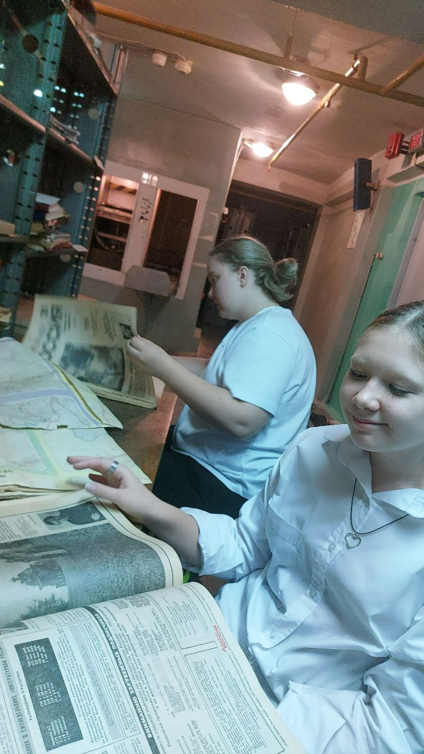
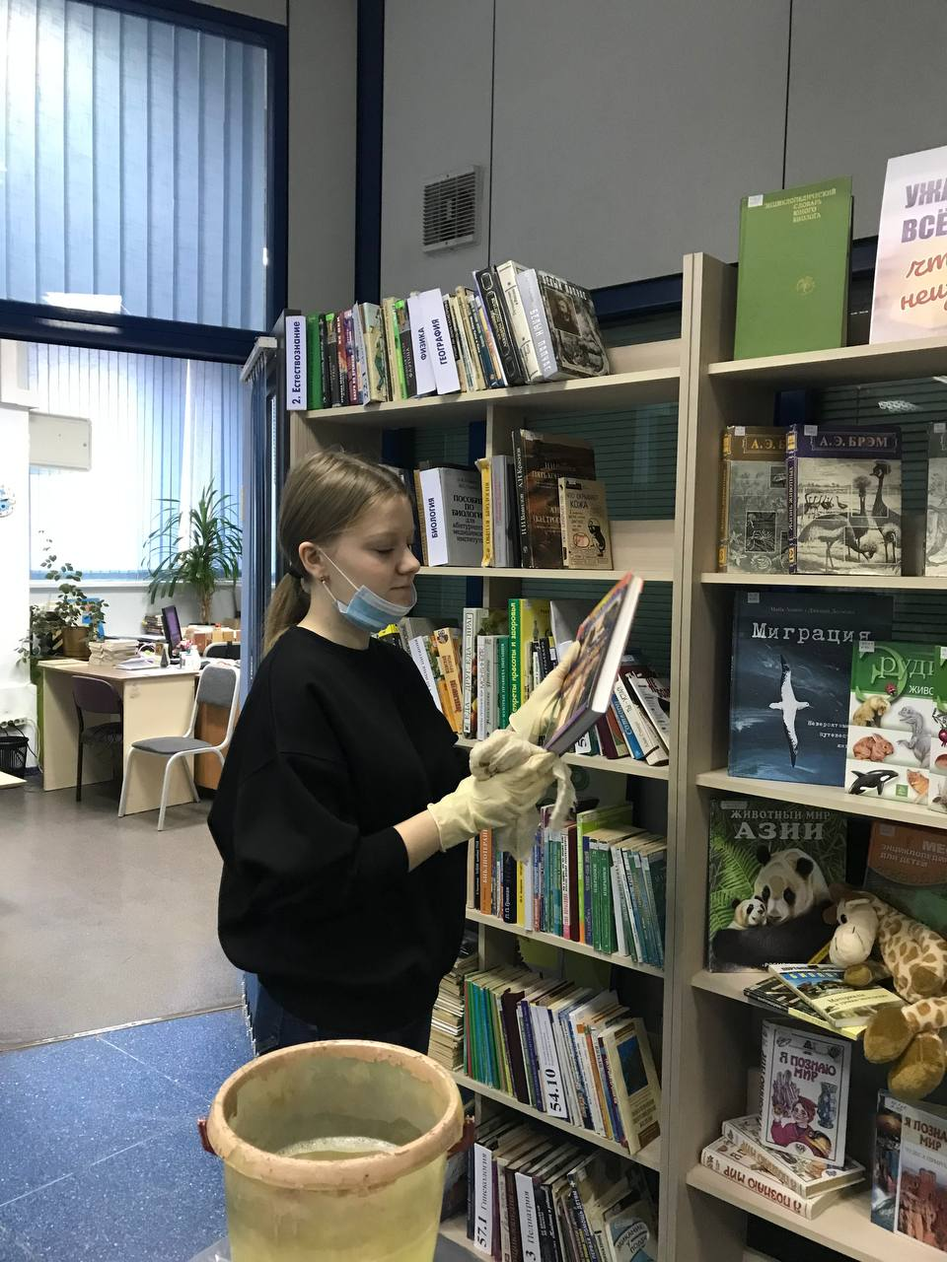
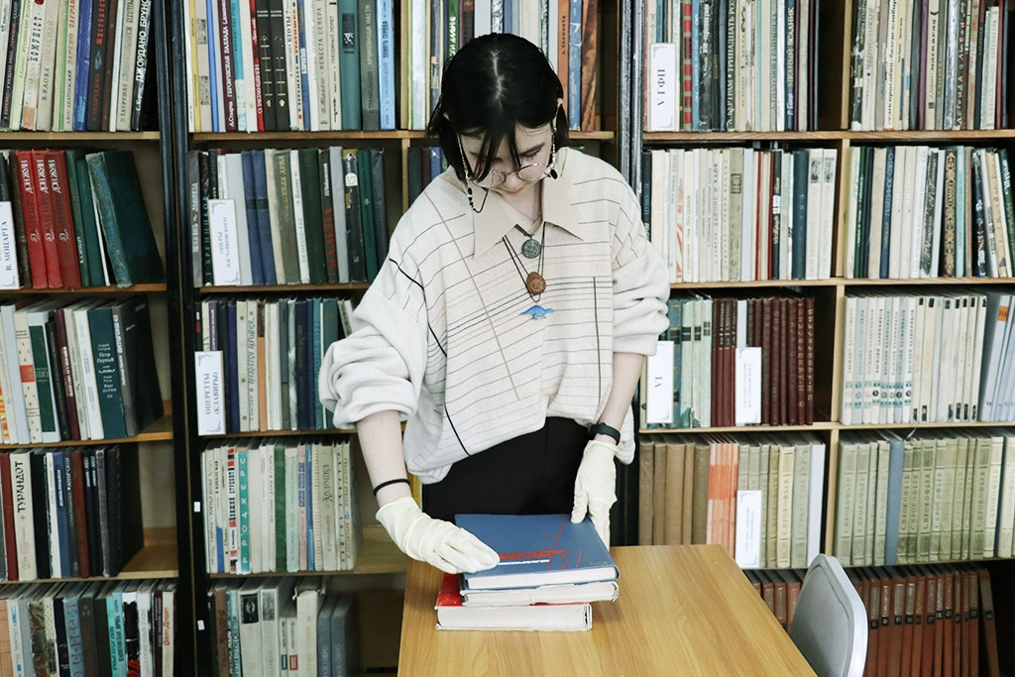
Работа с фондом

Slide 6
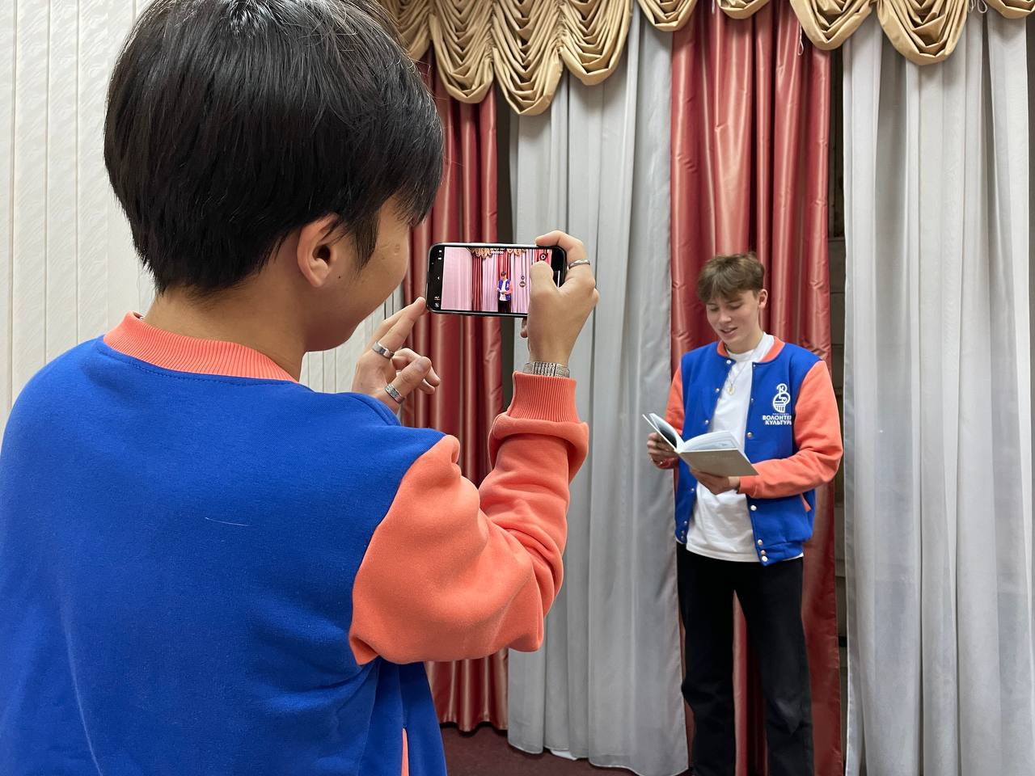
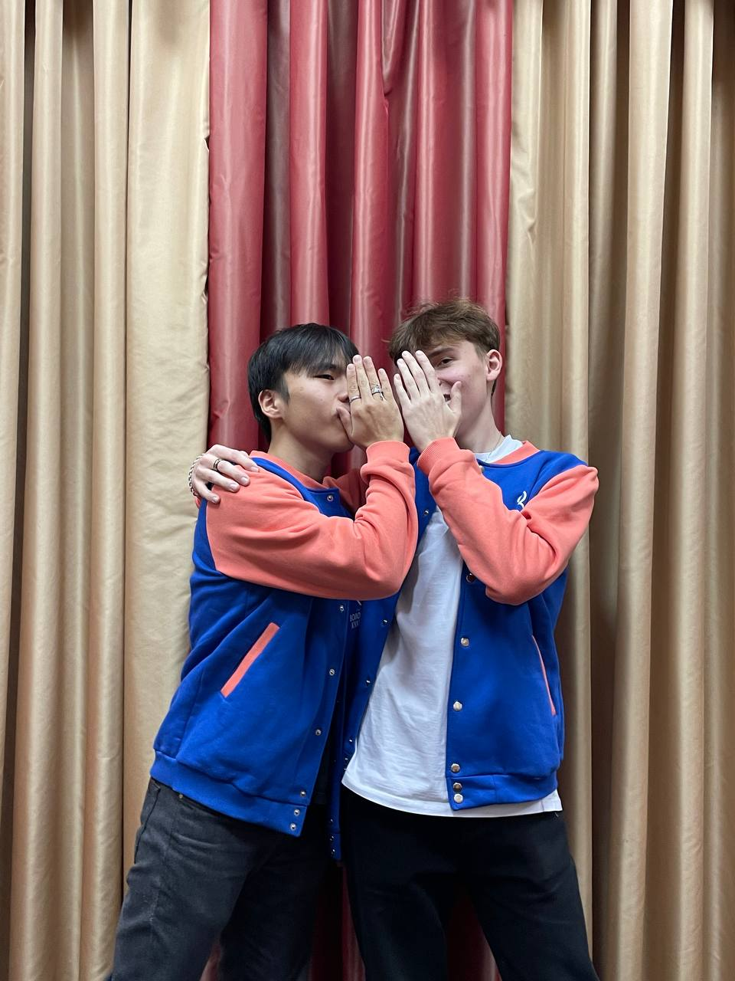
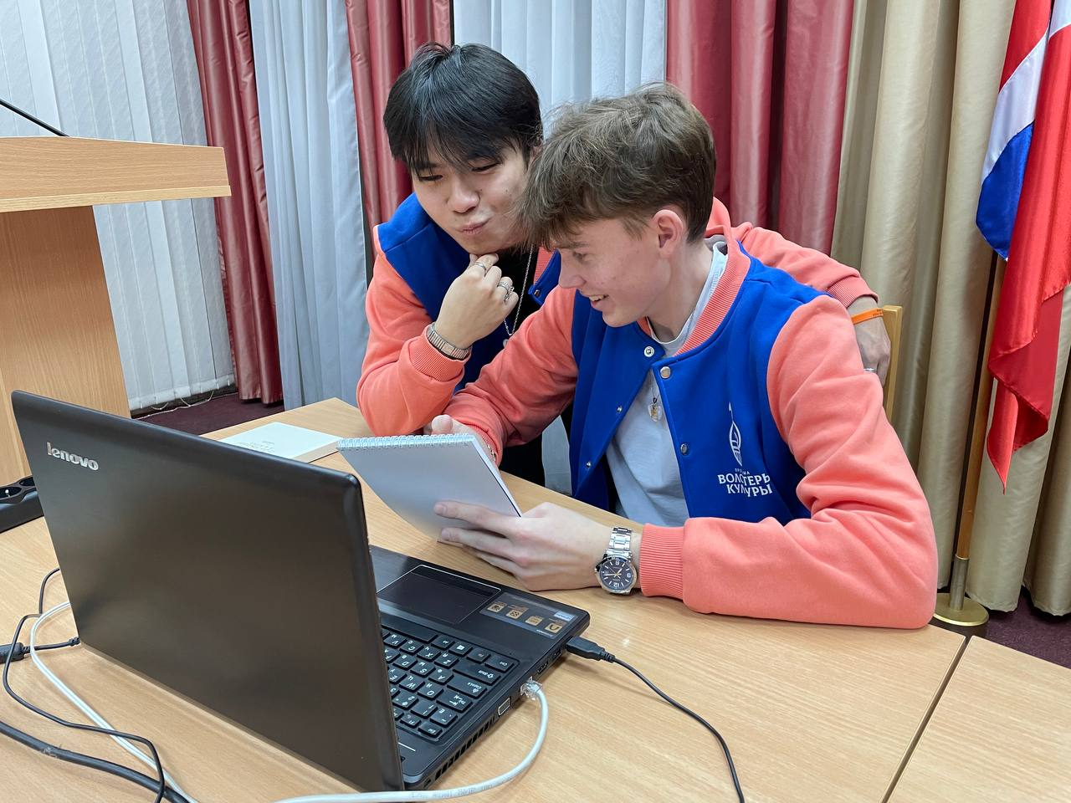
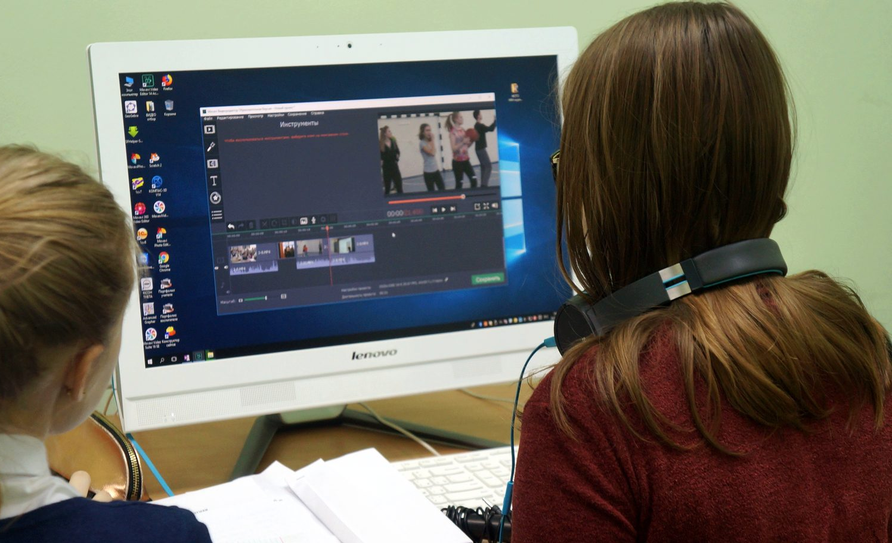
Проект «ЛитКлип»
Волонтёры монтируют клипы для социальной сети «ВКонтакте» на литературную тематику. Так мы стараемся популяризировать чтение.
Сценарист
Редактор
Монтажёр

Slide 7
Ссылки на клипы в ВК: https://vk.com/clip-31453142_456239664 https://vk.com/clip-31453142_456239666 https://vk.com/clip-31453142_456239671 https://vk.com/video-31453142_456239681

Slide 8
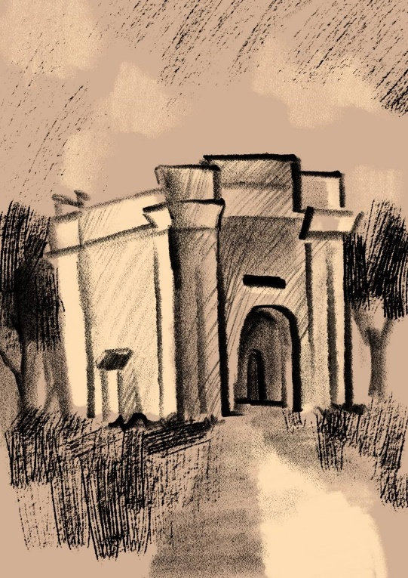
Проект «Игровая Мастерская»
Волонтёры разрабатывают настольную краеведческую игру «Золото Колчака». Чтобы познакомить читателей с историей родного города. Так же мы создаем серию сюжетно-ролевых игр по истории города и литературе.
Разработчик
Сценарист
Графический дизайнер
Актеры

Slide 9
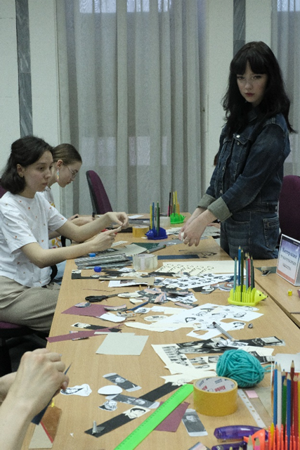
Библионочь-2023 и Ночь искусств
Фотографы
Видеографы
Ведущие мастер-классов
Ассистенты мероприятий

Slide 10
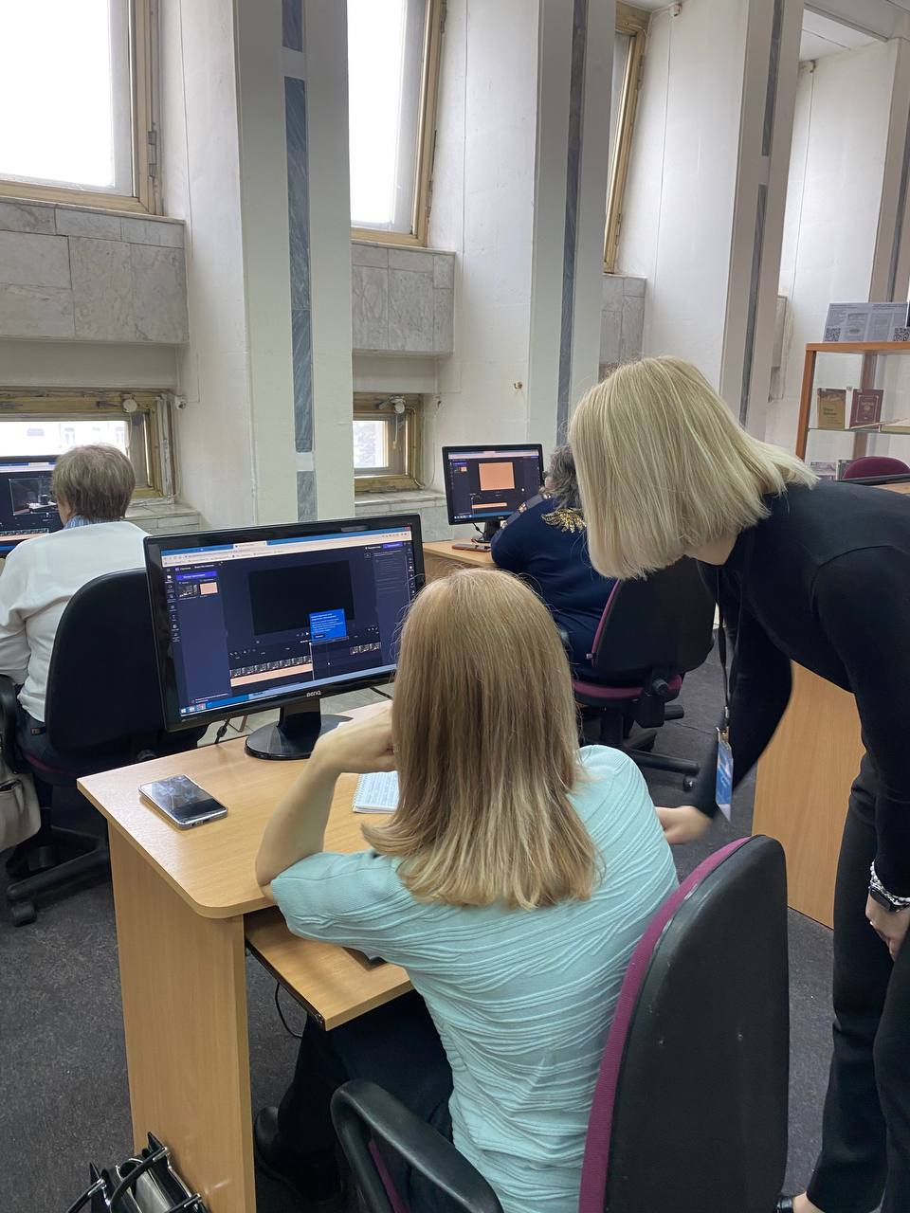
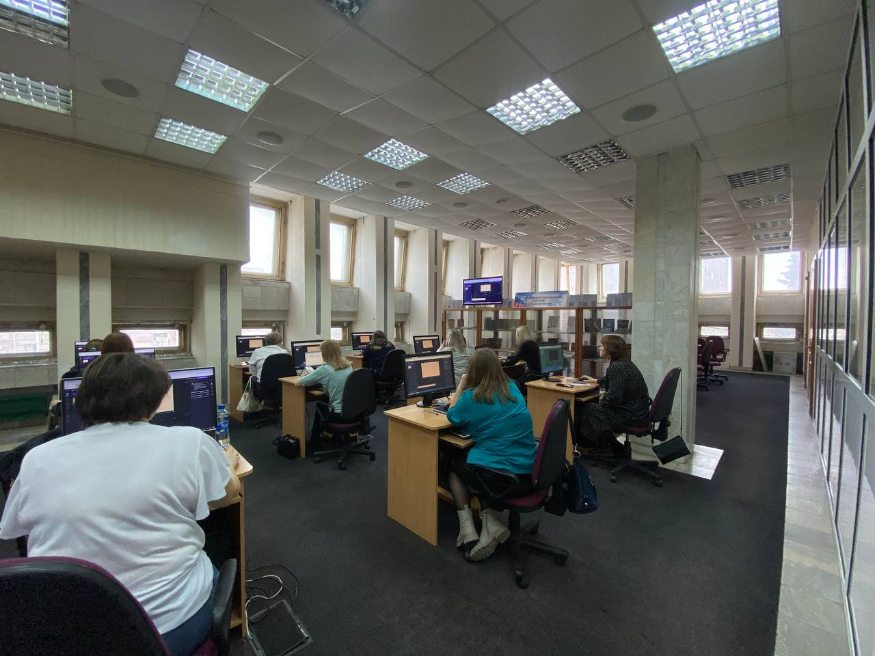
Методическая работа
Студенты библиотечной кафедры Омского государственного университета им Ф. М. Достоевского в качестве волонтёров культуры помогают нам обучать библиотекарей из регионов новым технологиям

Slide 11
Новые проекты на 2024-2025 гг.
Библионочь-2024
Исторический подкаст
Литературный дискуссионный клуб
Музыкальные квартирники
Регулярное проведение сюжетно-ролевых игр

Slide 12
Участие в волонтёрских мероприятиях и событиях
Международный волонтерский лагерь - 2023 г. Смена II «Волонтерство в библиотечной деятельности» г. Пермь
Международный форум гражданского участия #МЫВМЕСТЕ г. Москва
Форум музейного волонтерства «Культурный вектор» г. Омск
«Школы волонтеров культуры» г. Омск
I Международной волонтерской неконференции «Могу? Помогу! Молодежь в сфере культуры» г. Новосибирск
Межрегиональный молодежный волонтерский конкурс фотографий «Почему я помогаю» г. Новосибирск

Slide 13
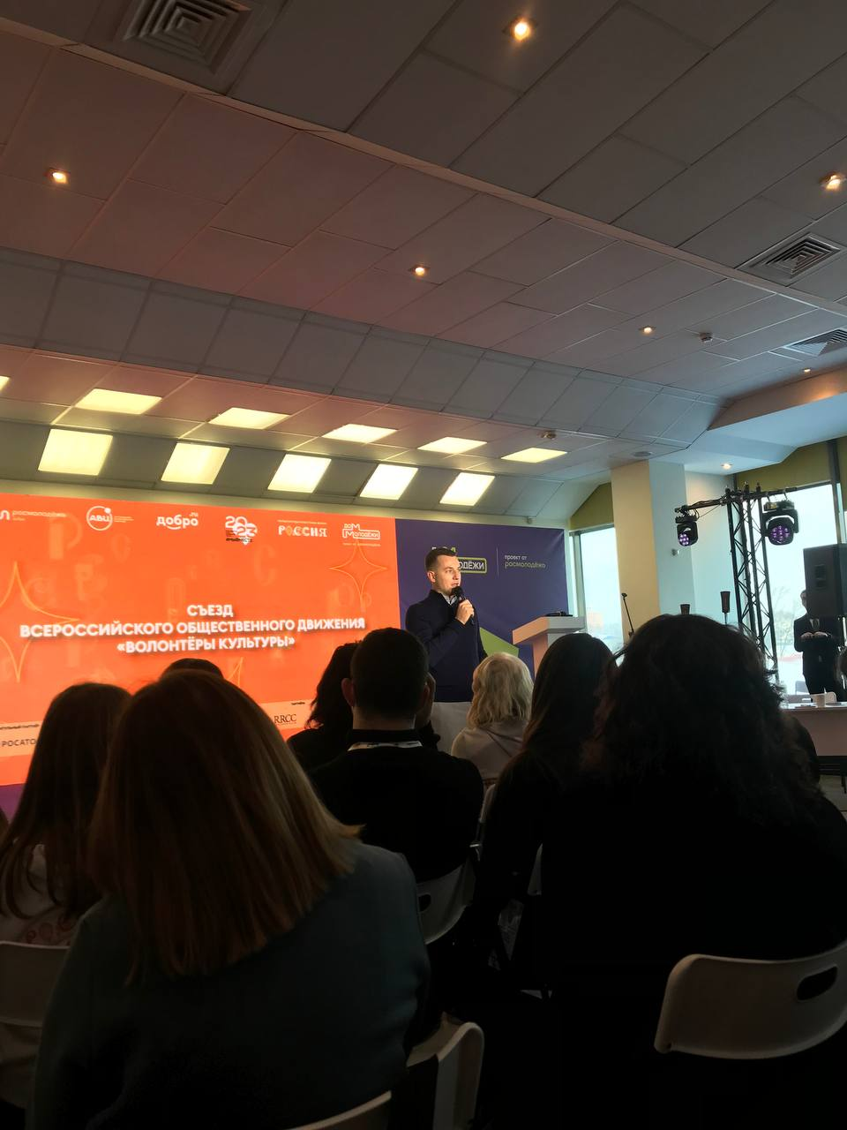
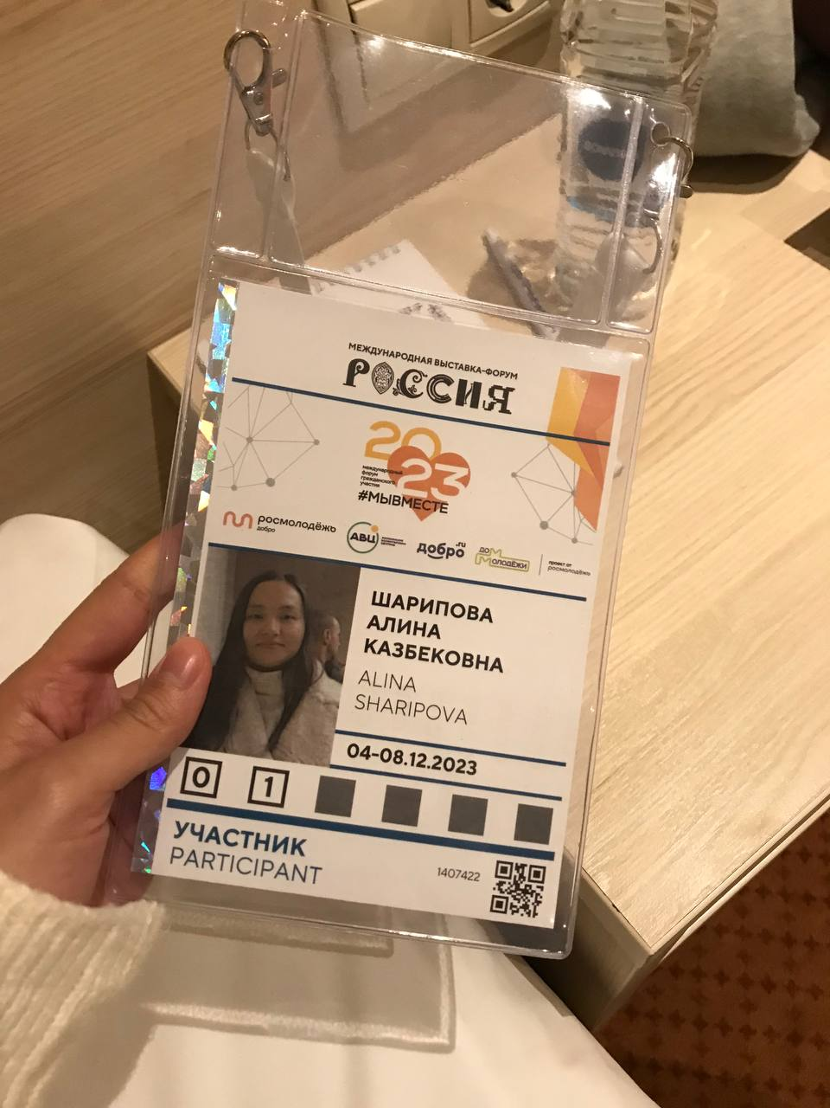

Slide 14
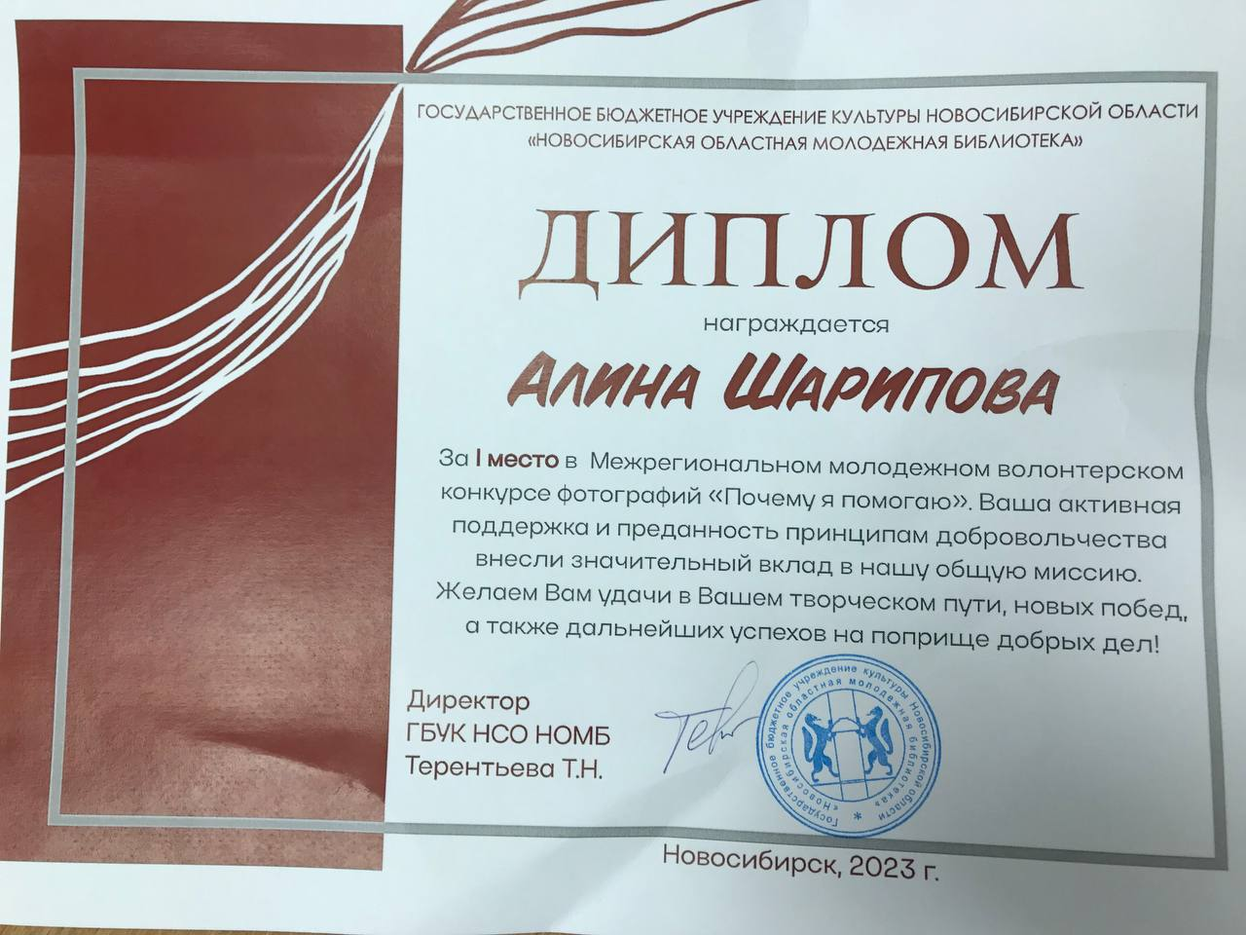

Slide 15
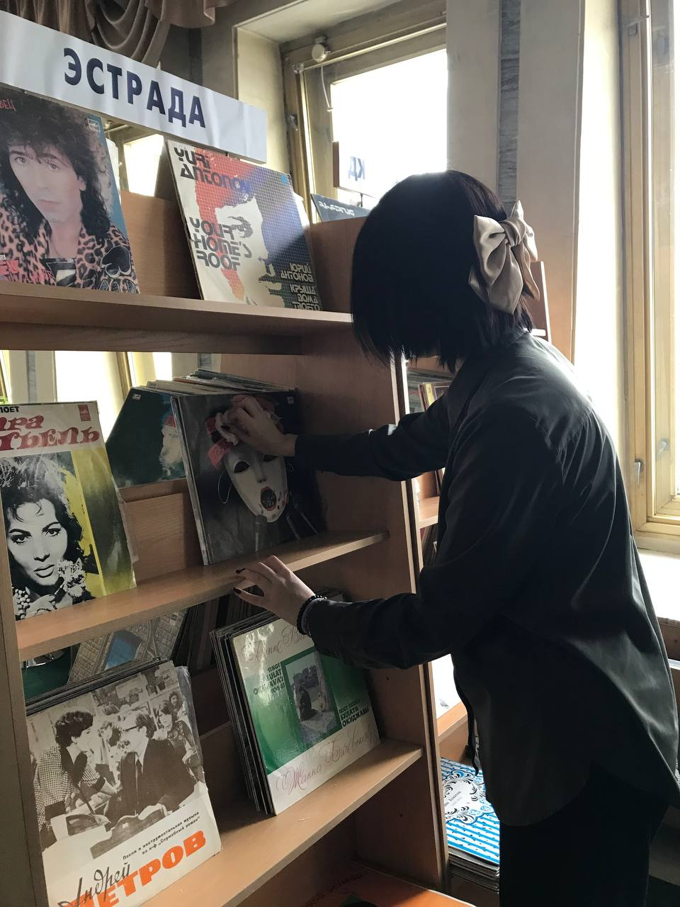
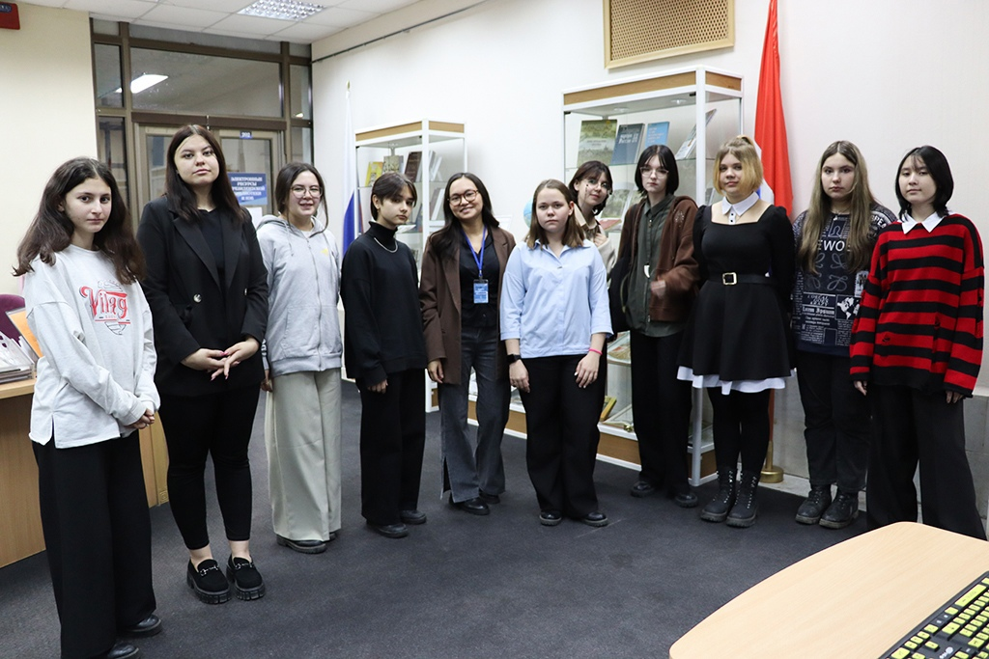
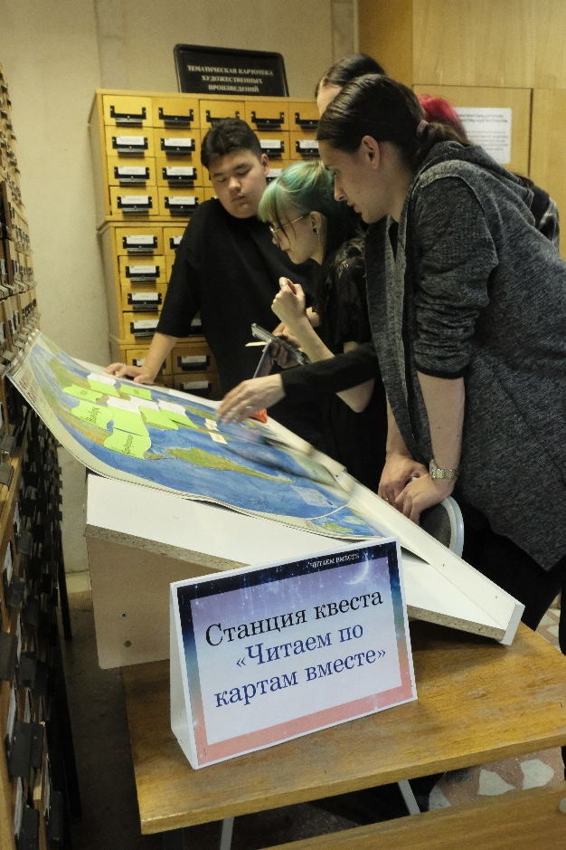

Slide 16
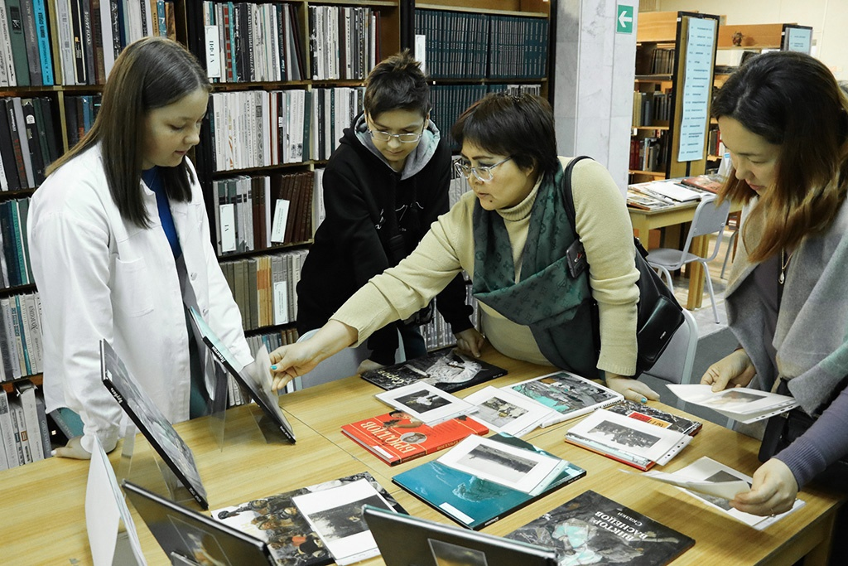
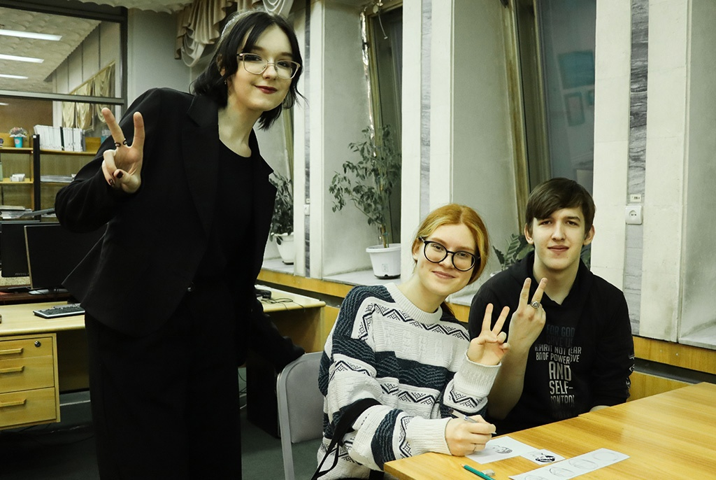
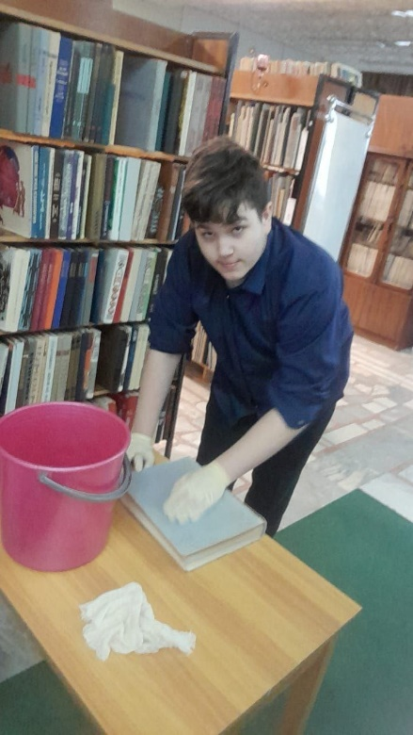
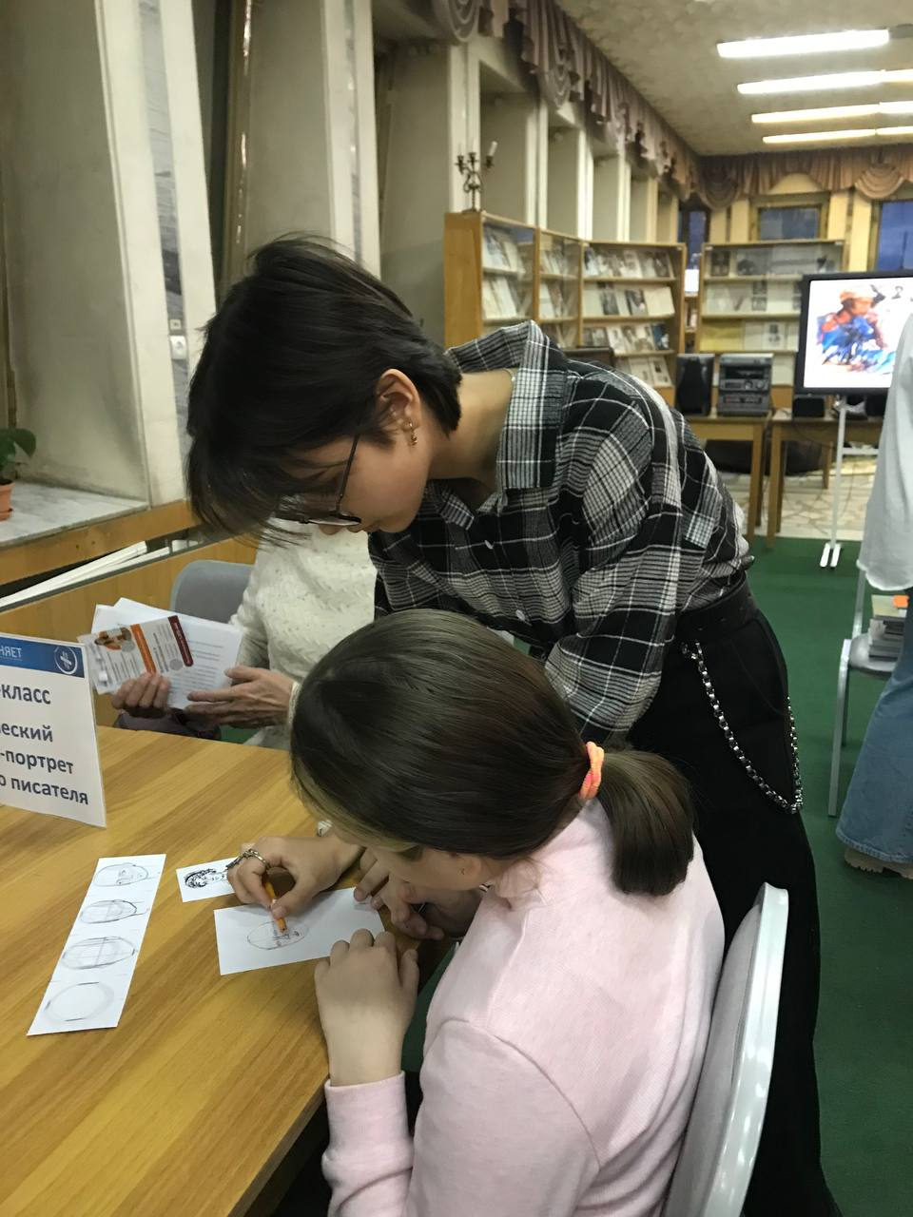

Slide 17
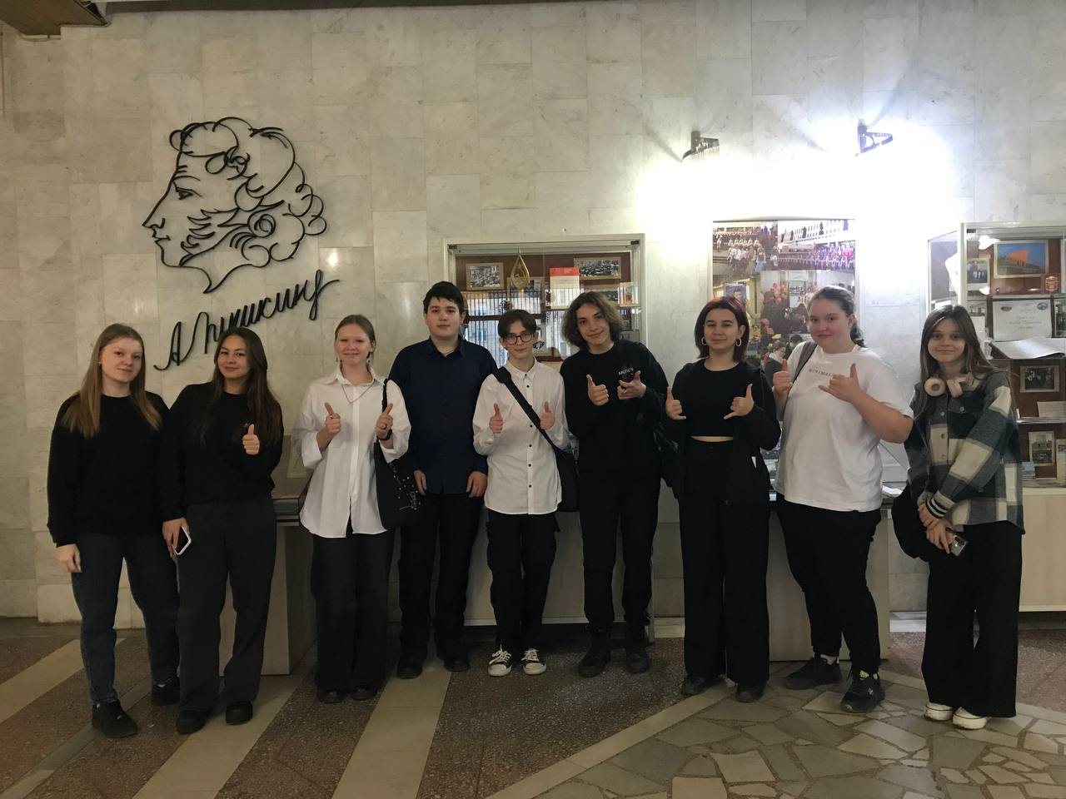
Спасибо за внимание!

